Slide 1
МУНИЦИПАЛЬНОЕ БЮДЖЕТНОЕ ДОШКОЛЬНОЕ ОБРАЗОВАТЕЛЬНОЕ УЧРЕЖДЕНИЕ НОВОСИБИРСКОГО РАЙОНА НОВОСИБИРСКОЙ ОБЛАСТИ – ДЕТСКИЙ САД «ТЕРЕМОК»
630501, р.п. Краснообск, здание 74 Т:308-77-55, факс:348-57-87
ds_trm_nov@edu54.ru
Организация работы воспитателя в
рамках воспитательной практики
«От речевого творчества к детскому театру»
Подготовила: воспитатель
Молчанова Надежда Владиславовна

Slide 2
Цель: создание условий для формирования у дошкольников традиционных ценностей российского общества через детское речевое творчество и детский театр.
Задачи:
1.Учить детей соблюдать логику при развитии новой сюжетной линии сказки.
2.Продолжать учить детей придумывать новую сказку с использованием приема «салат из сказок », когда встречаются герои из разных сказок.
3. Учить детей придумывать завязку, развитие событий в содержании и окончание сказки.
4. Выявлять индивидуальные способности детей в речевой деятельности, развивая интерес к продуктивному речевому творчеству, театральной культуре.
5. Развивать коммуникативные способности каждого ребенка в коллективной творческой деятельности, повышая его самооценку, значимость и ответственность.
6. Формировать творческую личность ребенка, приобщая к духовным ценностям, прошлому и настоящему народной культуры, к фольклору, искусству.

Slide 3
Планируемые результаты:
1. Проявление желания «читать» книги, последовательно воспроизводить сюжет сказок, рассказов, придумывать, фантазировать свои сказочные истории с помощью мнемотаблиц, картин, связно излагать свои мысли.
2. Развитие способности у ребенка понимать и учитывать интересы, способности и чувства своих сверстников, быть более доброжелательными по отношению друг к другу, контролировать свои действия, уметь договариваться и дружить.
3. Обогащение эмоционального опыта ребенка, развитие способности переживать, сочувствовать героям сказок и развиваем умения передавать эмоциональное состояние героев.
4. Формирование положительную самооценку ребенка, преодоление робости, застенчивости, неуверенности; развитие навыков публичного выступления и творческого содружества.
5. Приобщение к духовным ценностям, прошлому и настоящему народной культуры, к фольклору, искусству.

Slide 4
Оборудование
Для создания сказки, сказочной истории не требуется значительных материальных затрат. Нам необходимо листы белой бумаги, карандаши, ручка, чтобы записывать предложенные детьми варианты сюжета. Для создания книжек-самоделок необходимы: разнообразные материалы по изо-деятельности, клей, ножницы и т.п.
Для театрализованного представления нам понадобилось:
детские костюмы для театрализованных представлений;
элементы детских костюмов, атрибуты для театрализованных игр;
разнообразные декорации к спектаклям;
музыкальный центр, ноутбук;

Slide 5
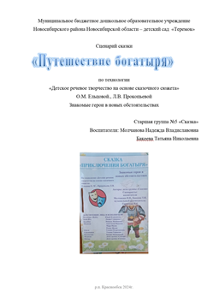
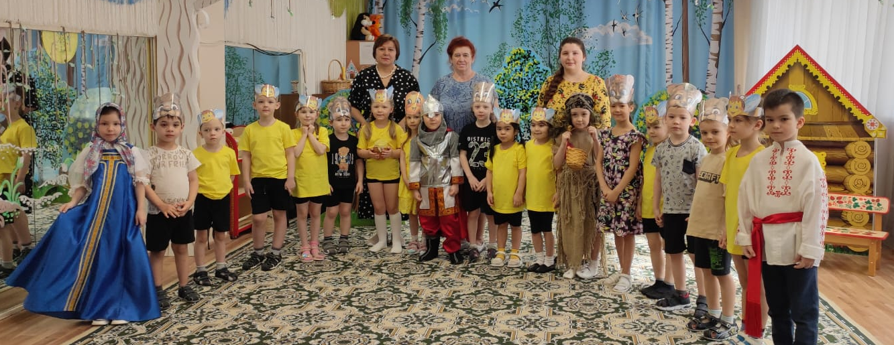
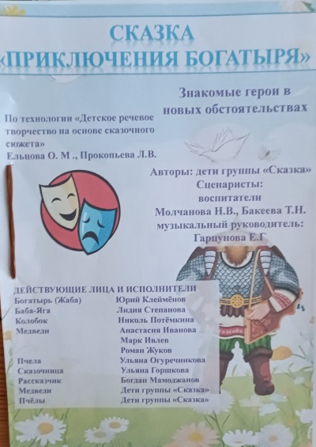
Продукт
Сказка или сказочная история, созданная детьми.
Книжка-самоделка «Путешествие богатыря»
Сценарий авторской сказки
Показ театрализованного представления «Путешествие богатыря»

Slide 6
Этапы проекта
I этап – первые шаги в речевом творчестве.
«Гордится Петенька, красой, ног не чует под собой»
«Петя хвастался, смеялся, чуть Лисе он не достался»
«Расскажи стихи руками»
«Пропал бы бедный воробей, если б не было друзей»
«Друг всегда, придет на помощь»
«Слава, слава Айболиту, слава, слава всем друзьям!»
«Когда, страшно, видится то, чего и нет»
«Чистоговорки»; «Скороговорки»;

Slide 7
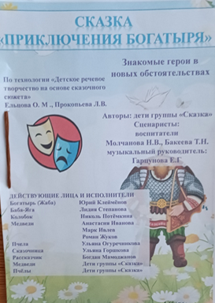
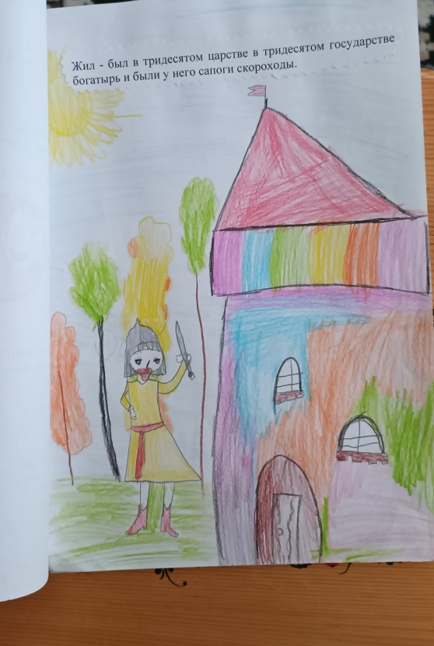
II этап – работа творческой мастерской.

Slide 8
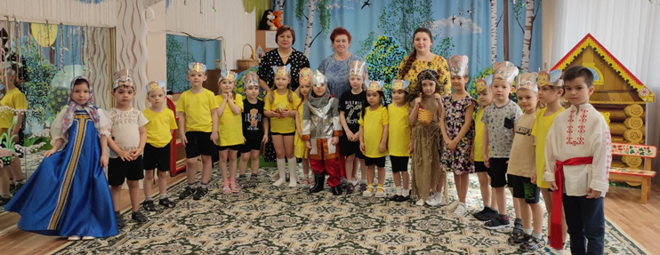
III этап – показ спектакля.

Slide 9
Анализ данного проекта
Мы не смогли организовать ситуацию в которой ребёнок сможет прожить ту или иную роль эмоционально и показать её правильно.
Дети были скованны из-за, что подготовка к спектаклю была очень стремительна быстрой и дети только частично смогли вжиться в роль.
Сказка получилась по продолжительности короткая.
Из-за коротко срока подготовки к спектаклю, мы не успели с детьми наполнить спектакль разными песнями и танца.
У нашего спектакля отсутствует логическое завершение, не хватало песни либо танца.

Slide 10
Риски с которыми мы столкнулись:
Образовательные :
Не полное выполнение плана реализации проекта
Мероприятия проходило на низком уровне
Отклонились от технологии «Детское речевое творчество на основе сказочного сюжета»
Кадровые:
Неэффективная коммуникация внутри проекта
Возможность психологической перезагрузки (профессиональное выгорание)
Прочее:
Отсутствие одного из воспитателей на протяжение продолжительного времени.

Slide 11
К чему пришли:
Разработать пошаговый алгоритм проекта.
Организовать своевременный контроль, за тем как реализуется данный проект.
Создать собственные методические рекомендации.
Разделить полномочия между коллегами.

Slide 12
МУНИЦИПАЛЬНОЕ БЮДЖЕТНОЕ ДОШКОЛЬНОЕ ОБРАЗОВАТЕЛЬНОЕ УЧРЕЖДЕНИЕ НОВОСИБИРСКОГО РАЙОНА НОВОСИБИРСКОЙ ОБЛАСТИ – ДЕТСКИЙ САД «ТЕРЕМОК»
630501, р.п. Краснообск, здание 74 Т:308-77-55, факс:348-57-87
ds_trm_nov@edu54.ru
Организация работы воспитателя в
рамках воспитательной практике
«От речевого творчества к детскому театру»
Подготовила: воспитатель
Молчанова Надежда Владиславовна

